Slide 2
Definindo e chamando funções
Marcelo Estruc

Slide 3
Funções
Funções são blocos de construção fundamentais em JavaScript.
Uma função é um procedimento de JavaScript - um conjunto de instruções que executa uma tarefa ou calcula um valor.
Para usar uma função, você deve defini-la em algum lugar no escopo do qual você quiser chamá-la.

Slide 4
Funções
Declarando uma função:
A definição da função (também chamada de declaração de função) consiste no uso da palavra chave function, seguida por:
Nome da Função.
Lista de argumentos para a função, entre parênteses e separados por vírgulas.
Declarações JavaScript que definem a função, entre chaves { }.
function square(numero) {
return numero * numero;
}

Slide 5
Expressão de função
Funções também podem ser criadas por uma expressão de função.
Tal função pode ser anônima; ele não tem que ter um nome.
Por exemplo, a função square poderia ter sido definida como:
var square = function(numero) {return numero * numero};
var x = square(4) //x recebe o valor 16

Slide 6
Chamando uma função
A definição de uma função não a executa.
Definir a função é simplesmente nomear a função e especificar o que fazer quando a função é chamada.
Chamar a função executa realmente as ações especificadas com os parâmetros indicados.
square(5);
function fatorial(n){
if ((n == 0) || (n == 1))
return 1;
else
return (n * fatorial(n - 1));
}
Uma função pode chamar a si mesma.
Por exemplo, a função que calcula os fatoriais recursivamente.

Slide 7
Escopo de uma função
As variáveis definidas no interior de uma função não podem ser acessadas de nenhum lugar fora da função, porque a variável está definida apenas no escopo da função.
No entanto, uma função pode acessar todas variáveis e funções definida fora do escopo onde ela está definida.
Função definida no escopo global pode acessar todas as variáveis definidas no escopo global.
A função definida dentro de outra função também pode acessar todas as variáveis definidas na função hospedeira e outras variáveis ao qual a função hospedeira tem acesso.

Slide 8
Escopo de uma função
// As seguintes variáveis são definidas no escopo global
var num1 = 20,
num2 = 3,
nome = "Chamahk";
// Esta função é definida no escopo global
function multiplica() {
return num1 * num2;
}
multiplica(); // Retorna 60
// Um exemplo de função aninhada
function getScore () {
var num1 = 2,
num2 = 3;
function add() {
return nome + " scored " + (num1 + num2);
}
return add();
}
getScore(); // Retorna "Chamahk scored 5"

Slide 9
Mão na massa com funções
Marcelo Estruc

Slide 10
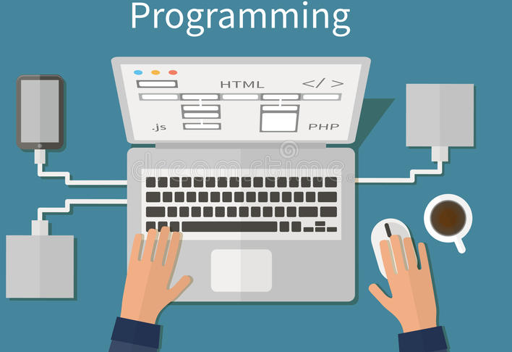
Mão na Massa

Slide 11
Escreva um algoritmo para ler o salário mensal atual de um funcionário e o percentual de reajuste. Calcular e escrever o valor do novo salário.

Slide 12
O custo de um carro novo ao consumidor é a soma do custo de fábrica com a porcentagem do distribuidor e dos impostos (aplicados ao custo de fábrica). Supondo que o percentual do distribuidor seja de 28% e os impostos de 45%, escrever um algoritmo para ler o custo de fábrica de um carro, calcular e escrever o custo final ao consumidor.

Slide 13
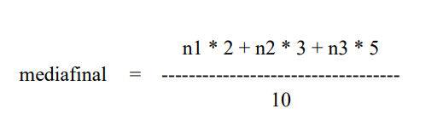
Faça um algoritmo que leia três notas de um aluno, calcule e escreva a média final deste aluno. Considerar que a média é ponderada e que o peso das notas é 2, 3 e 5. Fórmula para o cálculo da média final é:

Slide 14
Faça um algoritmo que leia quatro números informados pelo usuário e que depois imprima a média ponderada, sabendo-se que os pesos são respectivamente: 1, 2, 3 e 4:

